Slide 1


Θεματική Ενότητα: ΠΛΗ ΠΡΟ Σ.Ε.Π: Αντωνία Στεφανή Εργασία: Ομαδικό Προγραμματιστικό Project Ακαδημαϊκό Έτος : 2021-2022 Τίτλος Project: COVID-19 Data Dashboard ID Project: 13 Ομάδα Α: Μαρία Αρβανιτίδου (std154844) Αντώνης Χατζηεμμανουήλ (std156658) Γιώργος Σμπώκος (std156603)
ΕΛΛΗΝΙΚΟ ΑΝΟΙΚΤΟ ΠΑΝΕΠΙΣΤΗΜΙΟ

Slide 2


Περιεχόμενα
Covid_19 Data Dashboard
Γενικά
COrona VIrus Disease – 19
Project 13
Προδιαγραφές απαιτήσεων
Στάδια Υλοποίησης
Ορισμός Προγραμματιστικών Προδιαγραφών
Τεχνικές Λεπτομέρειες Υλοποίησης
Ανάπτυξη Λογισμικού
Έλεγχος & Αποδοχή Λογισμικού
Μελλοντικά Βήματα & Βελτίωση Λογισμικού
ΠΛΗΠΡΟ 2021-22

Slide 3
Γενικά
Covid_19 Data Dashboard
COrona VIrus Disease -19
Παγκόσμιο φαινόμενο
6 εκατομμύρια θάνατοι
418 εκατομμύρια περιστατικά
Ανάγκη Καταγραφής Επιδημιολογικών Δεδομένων με σκοπό:
Χώρα ενδιαφέροντος: Ελλάδα
Ανάλυση
Κατανόηση
Μοντελοποίηση
Λήψη αποφάσεων
ΠΛΗΠΡΟ 2021-22

Slide 4
Project 13
Covid_19 Data Dashboard
Προδιαγραφές απαιτήσεων
Επίσημα Κρατικά στοιχεία (ιστοσελίδα του αρμόδιου Υπουργείου)
Οπτική απεικόνιση των δεδομένων (Data visualization)
Εμφάνιση δεικτών για ανάλυση και εξαγωγή συμπερασμάτων
Μοντέλο προβολής της εξέλιξης στο κοντινό μέλλον (πρόβλεψη)
ΠΛΗΠΡΟ 2021-22

Slide 5
Project 13
Covid_19 Data Dashboard
Προδιαγραφές απαιτήσεων
Δημιουργία Data Dashboard:
Επιδημιολογικοί δείκτες
Εξέλιξη Εμβολιασμών
Εξέλιξη θανάτων
Εξάπλωση της νόσου
Μελλοντική Πρόβλεψη (Πλήθος Κρουσμάτων)
ΠΛΗΠΡΟ 2021-22

Slide 6
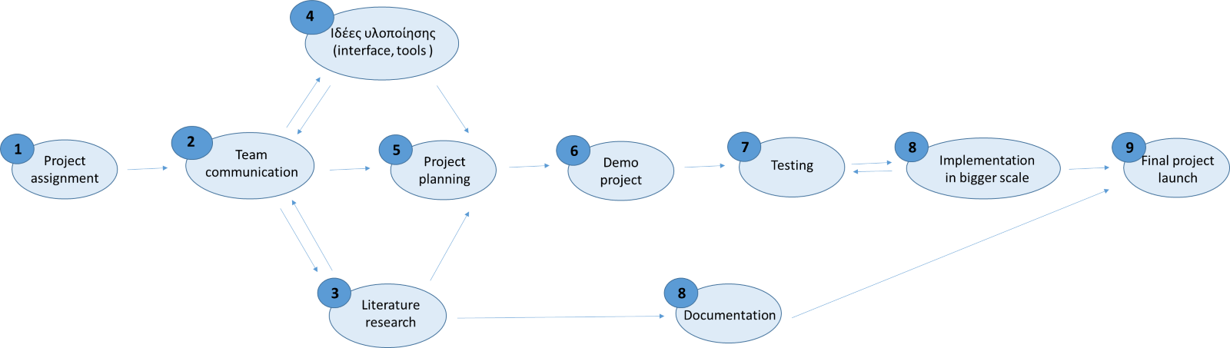
Project 13
Covid_19 Data Dashboard
Στάδια Υλοποίησης
ΠΛΗΠΡΟ 2021-22

Slide 7
Project 13
Covid_19 Data Dashboard
Ορισμός Προγραμματιστικών Προδιαγραφών
Data Frame (Δομή Δεδομένων Πίνακα)
Numeric Data (Integers)
Είσοδος: Κρατικά Δεδομένα
Έξοδος: Οπτικοποίηση Δεδομένων (με χρήση εξομάλυνσης)
Συναρτησιακός Προγραμματισμός
Αρχιτεκτονική Συστήματος: Μονάδες Εισόδου , Εξόδου, Υπολογισμού, Ελέγχου.
Απαιτήσεις Hardware: Ηλεκτρονικός Υπολογιστής, Σύνδεση στο Διαδίκτυο, Περιηγητής
Απαίτηση συγκεκριμένων προαπαιτούμενων για την υλοποίηση
ΠΛΗΠΡΟ 2021-22

Slide 8
Project 13
Covid_19 Data Dashboard
Τεχνικές Λεπτομέρειες Υλοποίησης
(Βιβλιοθήκες)
Dashboard app (Streamlit)
Pandas library
NumPy
PlotLy
Matplotlib Library
Scikit –learn library
GitHub (Διασύνδεση με τρίτο Σύστημα)
ΠΛΗΠΡΟ 2021-22

Slide 9
Project 13
Covid_19 Data Dashboard
Τεχνικές Λεπτομέρειες Υλοποίησης
Καλή Ασφάλεια
Μέτρια Πολυπλοκότητα – Καλή Απόδοση
Διεπαφή Φιλική προς το Χρήστη (ελαχιστοποίηση πιθανότητας λάθους χρήσης)
ΠΛΗΠΡΟ 2021-22

Slide 10
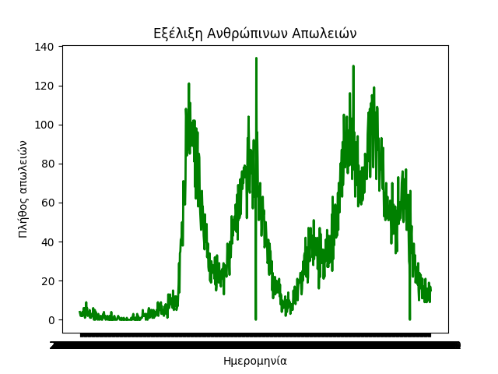
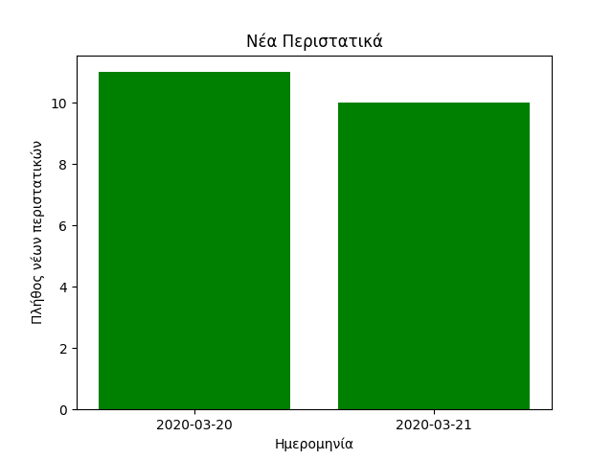
Project 13
Covid_19 Data Dashboard
Ανάπτυξη Λογισμικού
Πρώτη προσέγγιση: Tkinter (πίνακες εναλλάξ)_Στατική βάση δεδομένων
ΠΛΗΠΡΟ 2021-22

Slide 11
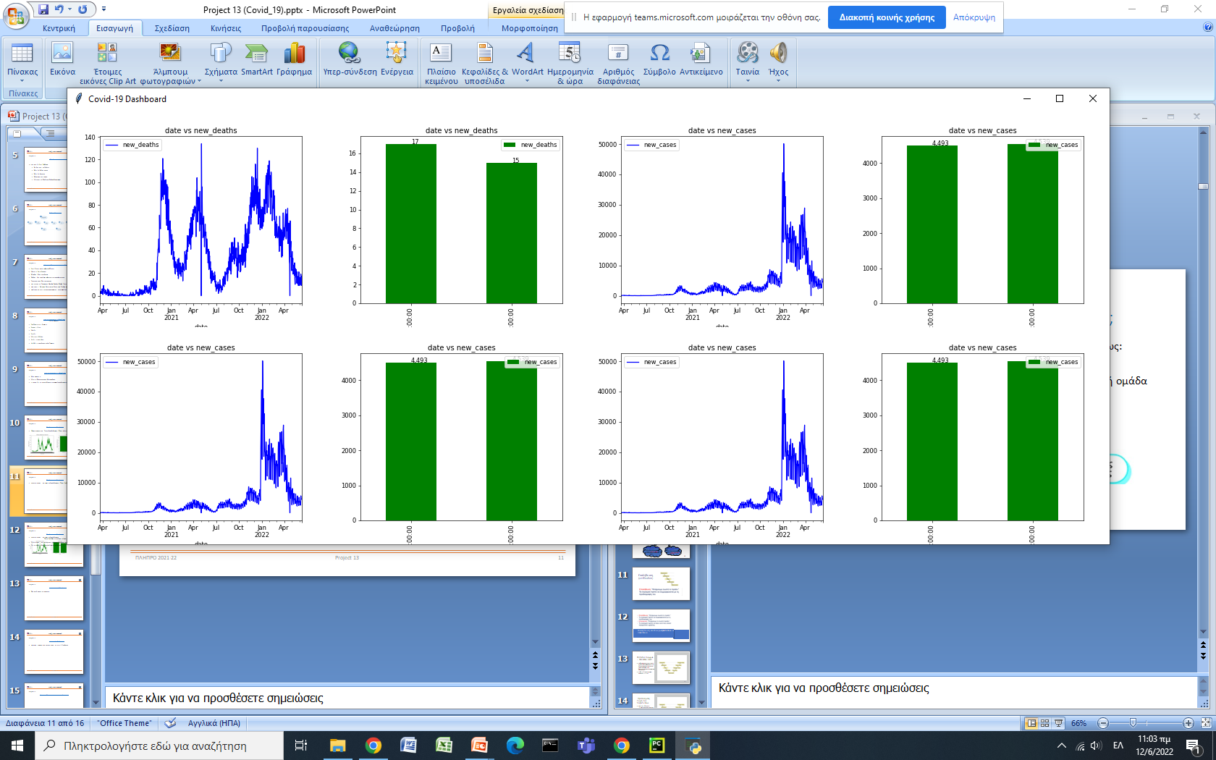
Project 13
Covid_19 Data Dashboard
Ανάπτυξη Λογισμικού
Δεύτερη προσέγγιση: Tkinter (Dashboard)_ Δυναμική βάση δεδομένων (πρόβλημα με format)
ΠΛΗΠΡΟ 2021-22

Slide 12
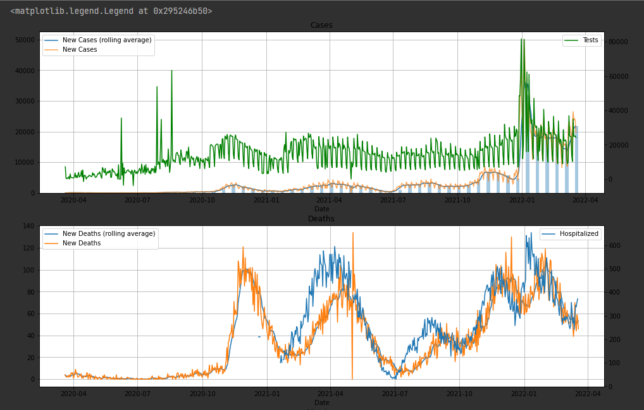
Project 13
Covid_19 Data Dashboard
Ανάπτυξη Λογισμικού
Τρίτη προσέγγιση: Matplotlib_Jupyter Notebook
ΠΛΗΠΡΟ 2021-22

Slide 13
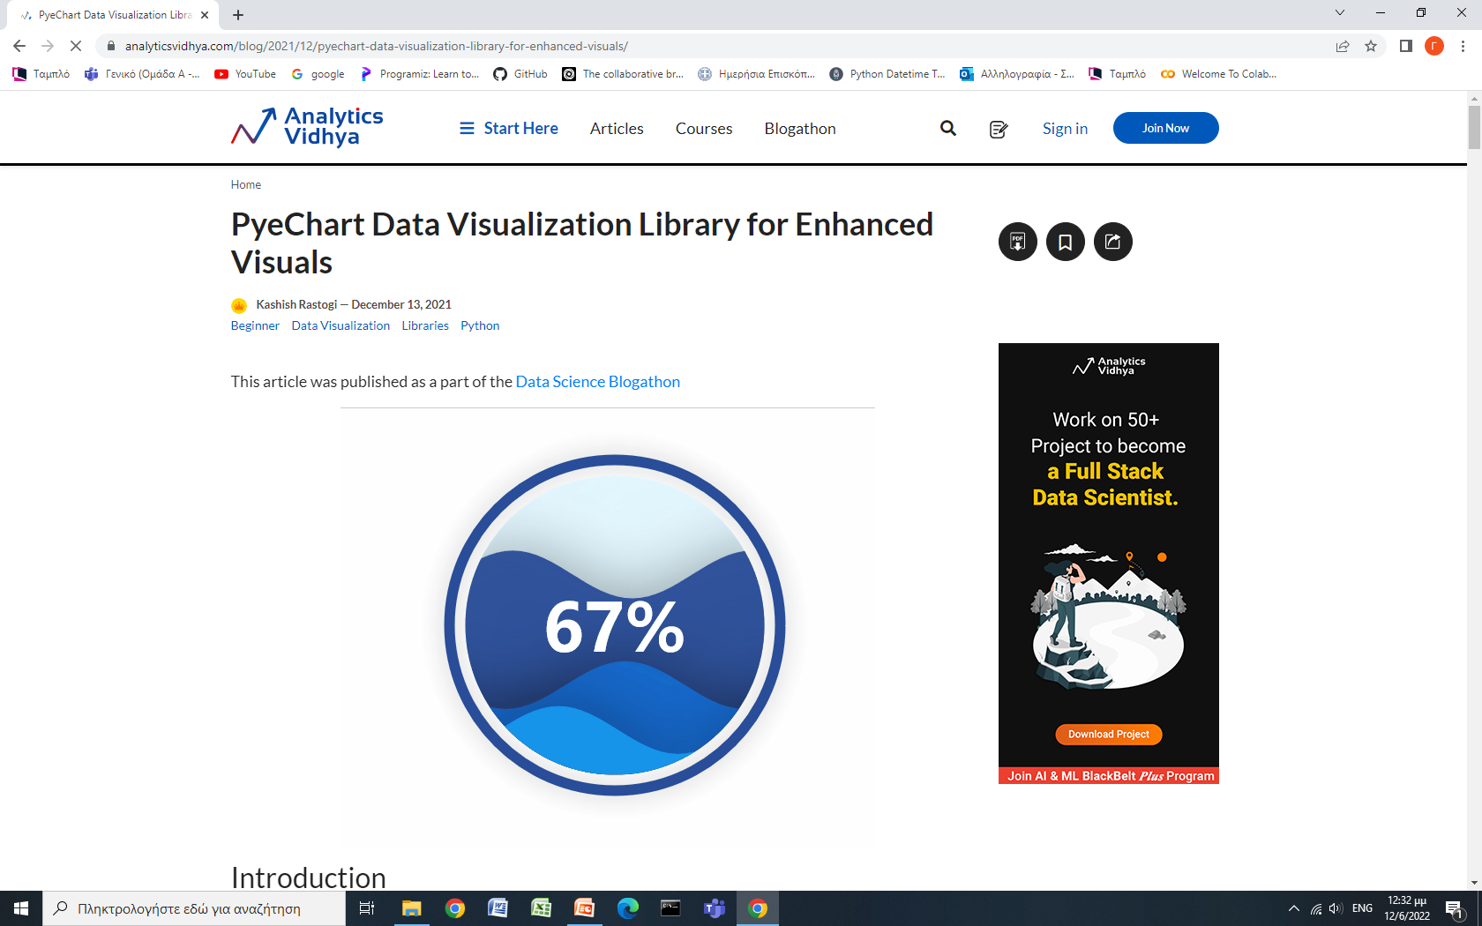
Project 13
Covid_19 Data Dashboard
Ανάπτυξη Λογισμικού
Τέταρτη προσέγγιση: Pyechart
Δεν κατέστη εφικτή η οπτικοποίηση του κώδικα
ΠΛΗΠΡΟ 2021-22

Slide 14
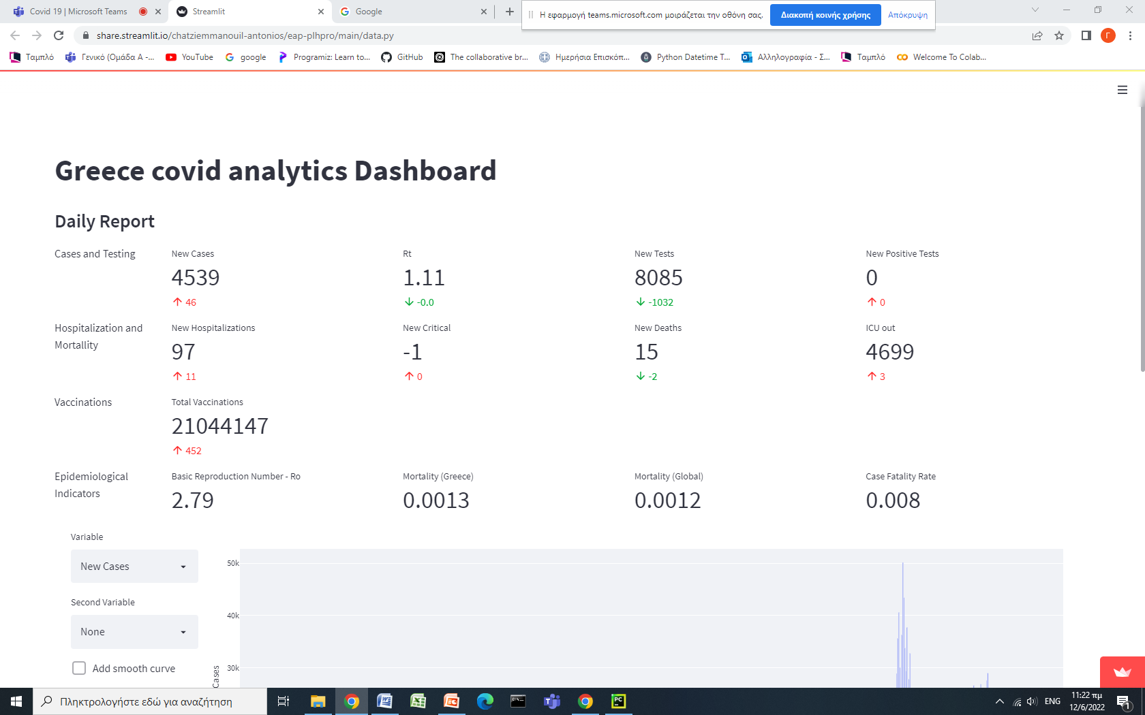
Project 13
Covid_19 Data Dashboard
Ανάπτυξη Λογισμικού
Τελική προσέγγιση: Streamlit
ΠΛΗΠΡΟ 2021-22

Slide 15
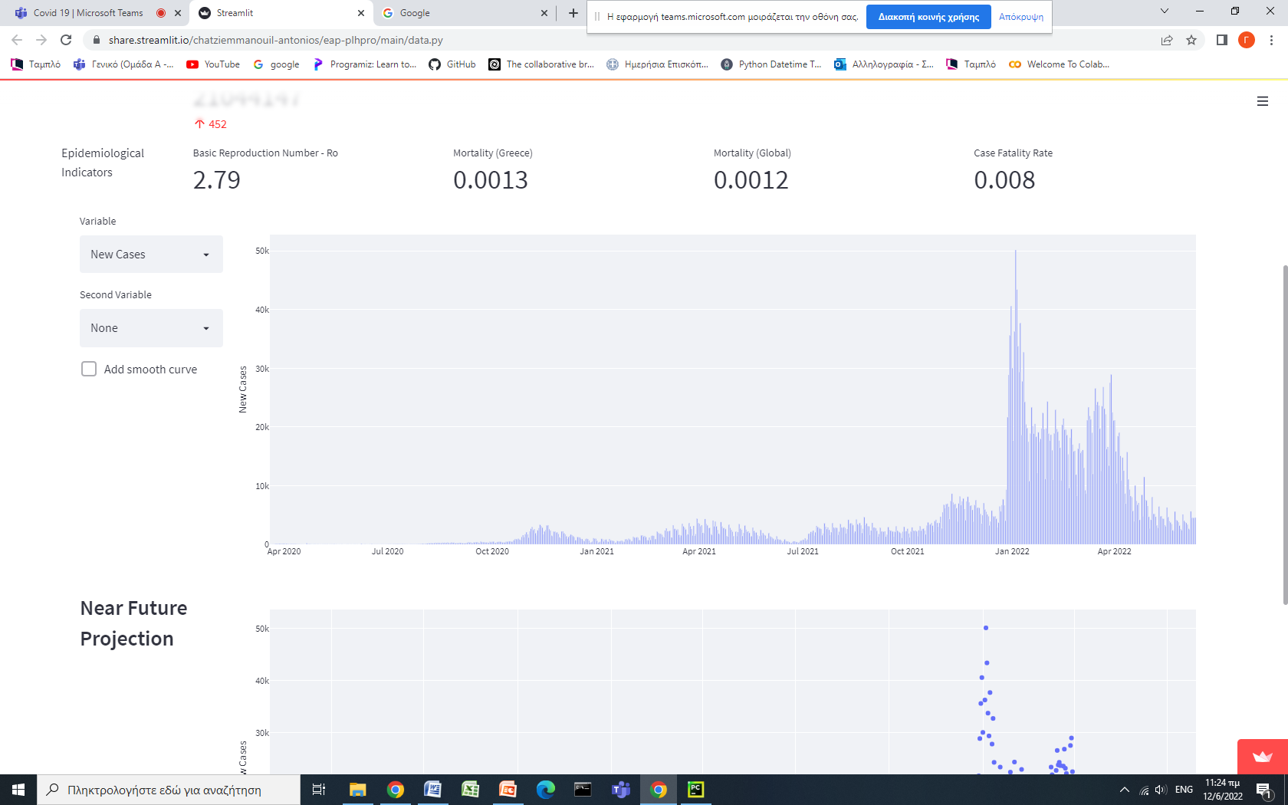
Project 13
Covid_19 Data Dashboard
Ανάπτυξη Λογισμικού
Τελική προσέγγιση: Streamlit
ΠΛΗΠΡΟ 2021-22

Slide 16
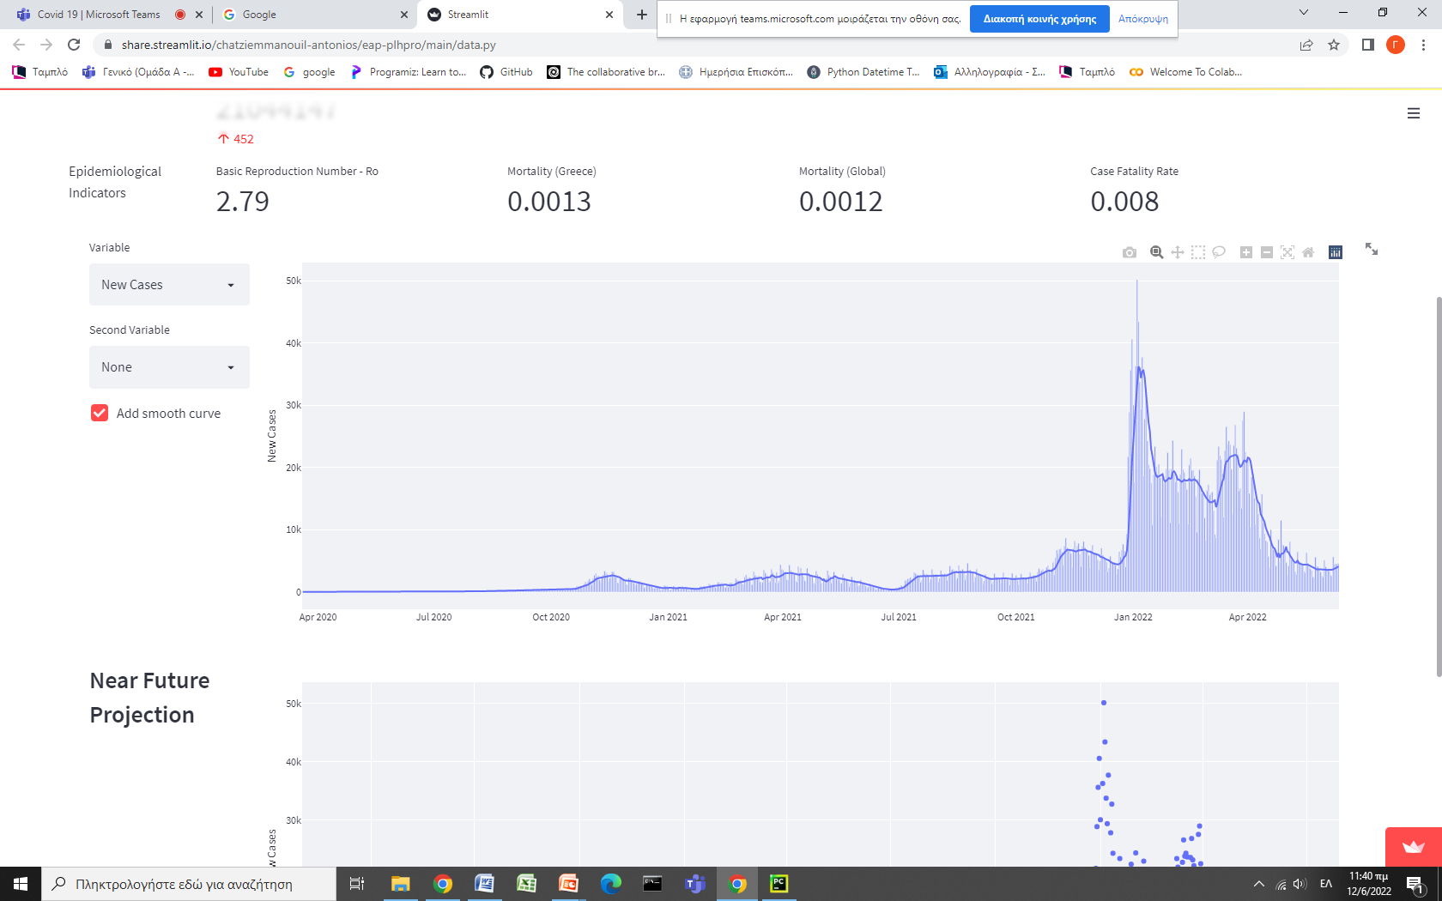
Project 13
Covid_19 Data Dashboard
Ανάπτυξη Λογισμικού
Τελική προσέγγιση: Streamlit
ΠΛΗΠΡΟ 2021-22

Slide 17
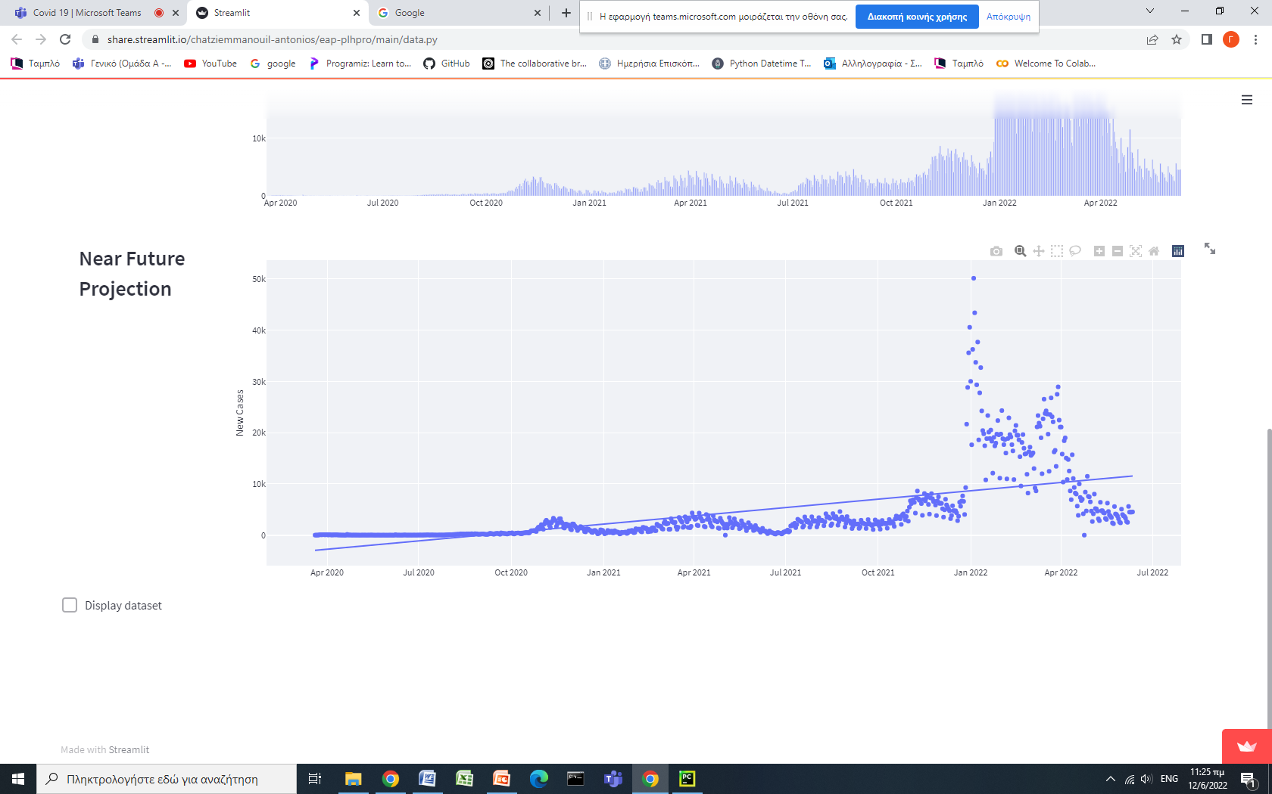
Project 13
Covid_19 Data Dashboard
Ανάπτυξη Λογισμικού
Τελική προσέγγιση: Streamlit
https://share.streamlit.io/chatziemmanouil-antonios/eap-plhpro/main/data.py
ΠΛΗΠΡΟ 2021-22

Slide 18
Project 13
Covid_19 Data Dashboard
Έλεγχος & Αποδοχή Λογισμικού
Δοκιμές Alpha: Τελική Μορφοποίηση_Έλεγχος Διεπαφής (interface testing)
Δοκιμές Beta : Επιβεβαίωση Ορθής Λειτουργίας από άλλο χρήστη (functional testing)
System Testing: Τα αποτελέσματα επηρεάζονται από την ορθότητα των κρατικών στοιχείων
ΠΛΗΠΡΟ 2021-22

Slide 19
Project 13
Covid_19 Data Dashboard
Μελλοντικά Βήματα & Βελτίωση Λογισμικού
Καθαρισμός Δείγματος (Data cleansing)
Αναζήτηση πηγής πιο αξιόπιστων δεδομένων
Πολυωνυμική Προσέγγιση για Πρόβλεψη
ΠΛΗΠΡΟ 2021-22

Slide 20

ΕΛΛΗΝΙΚΟ ΑΝΟΙΚΤΟ ΠΑΝΕΠΙΣΤΗΜΙΟ
Ευχαριστούμε για την ακρόαση!

